Slide 1

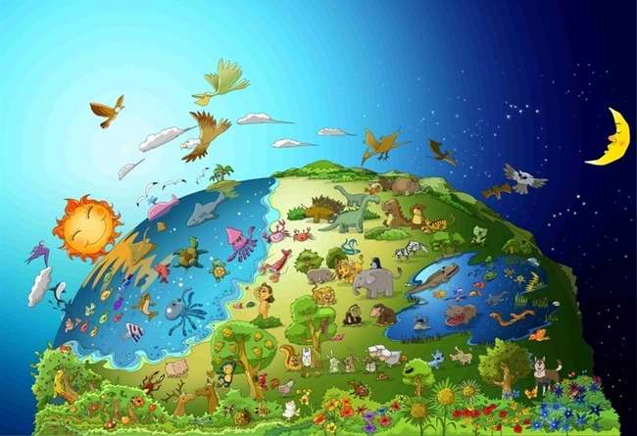

Nr.1 Det Ord af Gud
Gud
Lavet
Verdenen

Slide 2


Dagens Ord
I begyndelsen skabte Gud
himlen og jorden.
Første Mosebog 1:1

Slide 3
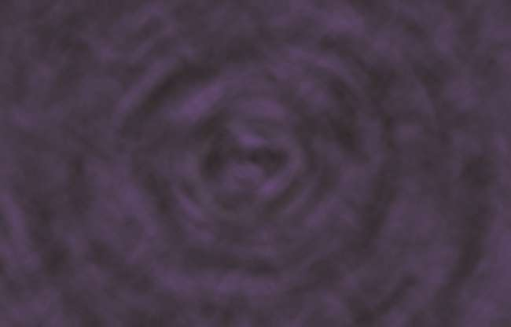
I begyndelsen var mørket over overfladen.
Der var ingen mand, intet lys. Der var intet.

Slide 4
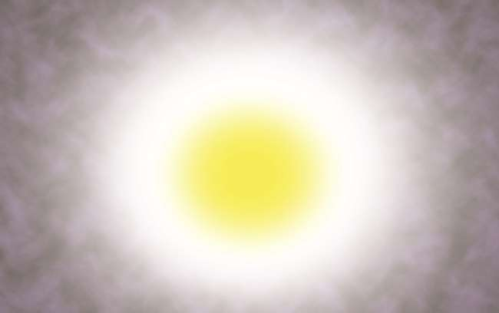
Gud sagde: "Lad der blive lys!"
og der var lys.

Slide 5
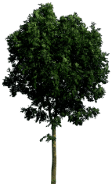



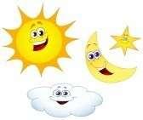
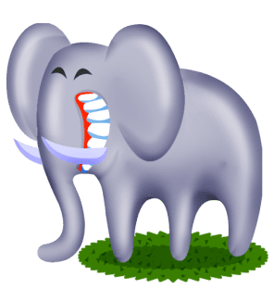
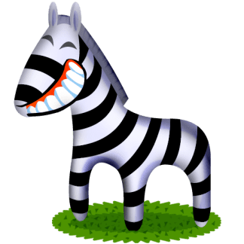
1
3
5
2
4
6
På den første dag adskilte Gud lyset fra mørket. Han skabte hele verden i seks dage.

Slide 6
Alle slags dyr og planter, fugle og fisk er fulde på jorden, i havet og i himlen. Gud så på alt, hvad han havde lavet og sagde: "Meget godt!"

Slide 7


Dagens lektion
Hvem har skabt verden?
Gud skabte verden.
Hvem holder orden i verden?
Gud holder orden i verden.
Verden blev ikke skabt af sig selv.
Verden kan ikke flyttes af sig selv.
Vi bør huske, at Gud skabte hele verden og stadig kontrollere dem alle.

Slide 8
Hvem er Gud?
Han er...
skaberen, der skabte hele verden inklusive mig.

Slide 9
Dagens quiz
Hvad skabte Gud verden med?
① sten
② vand
③ støv
④ ord
④ ord

Slide 10
Dagens Ord
I begyndelsen skabte Gud
himlen og jorden.
Første Mosebog 1:1

Slide 11

Bibelbørn nr. 2 Guds ord
De spiste den forbudte frugt

Slide 12
Dagens ord
Gud skabte mennesket i sit eget billede, i Guds billede skabte han det;
mand og kvinde skabte han dem.
Genesis 1:27

Slide 13

Adam og Eva var de bedste skabninger blandt Guds skabninger.
For de er skabt efter Guds billede.

Slide 14

Gud sagde til manden: "Du er fri til at spise af ethvert træ i haven, men du må ikke spise af træet til kundskab om godt og ondt, for når du spiser af det, skal du visselig dø ."

Slide 15

Men Satan, forklædt som en slange, fristede Eva.
Til sidst spiste Eva frugten.

Slide 16

Og Eva gav en anden til Adam.
Adam spiste det også.

Slide 17

Gud drev dem ud af Eden, fordi de ikke lyttede til Gud.
Fra det tidspunkt kom synden til verden.

Slide 18
Dagens lektion
Synden kom til verden, fordi Adam og Eva ikke adlød Guds befaling.
Adlyder jeg Guds ord?
Hvis jeg tror på Gud, må jeg adlyde Guds ord.

Slide 19
Gud er?
Gud..
Kan ikke lide ulydighed.
Velsigner den mand, der adlyder hans ord.

Slide 20
Dagens quiz
Hvad sagde Gud, at man ikke skulle spise til menneskeheden?
① frugt
② kød
③ grøntsag
④ frugten af viden om godt og ondt
④ frugten af viden om godt og ondt

Slide 21
Dagens ord
Gud skabte mennesket i sit eget billede, i Guds billede skabte han det;
mand og kvinde skabte han dem.
Genesis 1:27

Slide 22

Nr.3 Guds ord
Noa lavede et stort skib (en ark) på det høje bjerg

Slide 23
Dagens Ord
Så sagde Herren til Noa: "Gå ind i arken, du og hele din familie, for jeg har fundet dig retfærdig i denne generation.
(1 Mosebog 7:1)

Slide 24

Gud så, at alle mennesker på jorden fordærvede deres veje. Gud sagde til Noa: "Jeg vil ødelægge både mennesker og jorden . Lav et stort skib på bjerget!"

Slide 25

Noa begyndte at lave et skib på bjerget, præcis som Gud havde befalet ham. Folk troede, han var sur.

Slide 26

Noah lod enhver slags væsen komme ind i skibet med Noas 8 familiemedlemmer, som Gud havde befalet.

Slide 27

Regnen blev ved med at komme over jorden i 40 dage, som Gud sagde.

Slide 28

Til sidst var jorden dækket af vand. Alt levende, der bevægede sig på jorden, døde. Kun Noa var tilbage, og de med ham i arken.

Slide 29
Dagens lektion
Folk lyttede ikke til Noah, som gav dem en chance for at blive reddet fra en stor oversvømmelse.
De sagde kun, at Noah var gal
Når du formidler evangeliet til venner, lytter de måske ikke godt til dig.
Men i sidste ende vil de vide, at Guds ord er sandt.

Slide 30
Gud?
Gud..
Gud hader synden og dømmer synden.

Slide 31
Dagens quiz
Hvad sagde Gud til Noa om at lave?
① Et skib (en ark)
① Et skib (en ark)
② En bil
③ Et hus
④ En cykel

Slide 32
Dagens ord
Så sagde Herren til Noa: "Gå ind i arken, du og hele din familie, for jeg har fundet dig retfærdig i denne generation.
Første Mosebog 7:1

Slide 33

Nr.4 Guds ord
Regnbuen var Guds pagt

Slide 34
Dagens Ord
Når regnbuen viser sig i skyerne, vil jeg se den og huske den evige pagt mellem Gud og alle levende skabninger af enhver art på jorden."
Genesis 9:16

Slide 35

Alt levende blev udslettet, kun Noa og dem med ham i arken var tilbage.

Slide 36

Regnen blev ved med at komme på jorden i 40 dage.

Slide 37

Efter at regnen holdt op, sendte Noa en due ud.
Duen vendte tilbage til ham med friske olivenblade i næbbet. Noa vidste: "Vandet trak sig tilbage fra jorden!"

Slide 38

Noa kom ud med sin familie og tilbad Gud. "Tak Gud for at give os en ny verden."

Slide 39

Gud viste ham en regnbue som tegnet på pagten og velsignelsen. "Lev lykkeligt i den nye verden!"

Slide 40
Dagens lektion
Gud har reddet Noa og hans familie.
Gud lovede, at han vil velsigne dem og skabe en ny verden gennem dem.
Gud har også frelst os gennem Jesus.
Vi er nødt til at tro, at Gud vil skabe sin nye verden gennem os.

Slide 41
Jahve Gud?
Herre Gud..
Jahve Gud er vor Fader, som frelser og velsigner sine elskede børn rigeligt, når vi tror på ham.

Slide 42
Dagens quiz
Hvad sendte Noa ud for at se, at jorden var udtørret?
① Ørn
② Spurv
③ Due
③ Due
④ And

Slide 43
Dagens ord
Når regnbuen viser sig i skyerne, vil jeg se den og huske den evige pagt mellem Gud og alle levende skabninger af enhver art på jorden."
Genesis 9:16

Slide 44

Nr.5 Det Ord af Gud
Folk der byggede
Babelstårnet

Slide 45
Dagens ord
Derfor blev det kaldt Babel, for der forvirrede Herren
hele verdens sprog. Derfra spredte Herren dem
over hele jordens overflade.
Genesis 11:9

Slide 46
Folk ønskede at være større og mere berømte end Gud. Så de begyndte at bygge et højt tårn.

Slide 47

Således byggede de tårnet i det hele taget.
"Lad os vise os selv for verden. Vi er så gode!"

Slide 48


?
?
Men da Gud så deres arrogance, forvirrede han deres sprog, så de ikke vil forstå hinanden.

Slide 49

Fordi de ikke kunne forstå hinanden, kunne de ikke arbejde sammen. Til sidst spredte de sig over jordens overflade. Indtil nu er verdens sprog forskellige fra hinanden.

Slide 50
Dagens lektion
Mennesker ønsker at være større og højere end Gud.
Dette sind kaldes "arrogance".
Gud hader 'arrogance'.
Det modsatte af arrogance er 'ydmyghed'.
Vi bør være 'ydmyge' over for Gud for at behage ham.

Slide 51
Jahve Gud?
Herre Gud..
Jahve Gud er større og klogere end vi er.
Vi kan ikke være klogere end Gud, selvom vi kombinerer al vores visdom sammen.

Slide 52
Dagens quiz
Hvorfor kunne de ikke gøre tårnet færdigt?
① Gud forårsagede syndfloden, da de lavede den
② Gud fik en ild til at bryde ud, da de lavede den.
③ Gud lavede et jordskælv, da de lavede det.
④ Gud fik dem til ikke at forstå hinanden, da de lavede det.
④ Gud fik dem til ikke at forstå hinanden, da de lavede det.

Slide 53
Dagens Ord
Derfor blev det kaldt Babel, for der forvirrede Herren
hele verdens sprog. Derfra spredte Herren dem
over hele jordens overflade.
Genesis 11:9

Slide 54
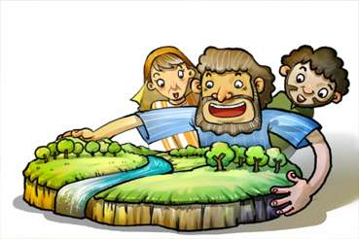
Nr.6 Guds ord
Gud kaldte Abraham

Slide 55
Dagens ord
Herren havde sagt til Abram: "Forlad dit land, dit folk og dit
fars husstand og gå til det land, jeg vil vise dig.
Første Mosebog 12:1

Slide 56

Kaldæernes Ur var den afgudsdyrkende by.
Abraham blev født og boede der.

Slide 57

En dag havde Herren Gud sagt til ham: "Forlad dit land, og jeg vil velsigne dig."

Slide 58

Selvom Abraham ikke vidste, hvor han skulle gå hen, adlød han Guds ord og gik som Herren havde sagt til ham.

Slide 59



Han led mange vanskelige forhold, mens han var på rejse, men Gud beskyttede ham sikkert.

Slide 60

Endelig ankom Abraham til Kanaans land. Han boede der. "Tak Gud."

Slide 61
Dagens Lektie
Abraham forlod sin hjemby med at adlyde Guds ord.
Sådan, vi skulle tro på Gud og adlyde hans ord.
Vi bør have ønsket om at adlyde Guds ord til enhver tid.

Slide 62
Jahve Gud er?
Jahve Gud….
Han er vor Fader, som holder sit løfte for enhver pris.

Slide 63
Dagens quiz
Hvor blev Abraham født?
① Kanaan
② Haran
③ Israel
④ Kaldæernes Ur
④ Kaldæernes Ur

Slide 64
Dagens Ord
Herren Gud havde sagt til Abram: "Forlad dit land, dit folk og din fars husstand og gå til det land, jeg vil vise dig."
Første Mosebog 12:1

Slide 65

Nr. 7 Guds ord
Isak, den forjættede søn

Slide 66
Dagens Ord
Abraham var hundrede år gammel, da hans søn Isak blev født til ham.
Genesis 21:5

Slide 67

Gud lovede Abraham, at Gud vil give ham børn lige så mange som stjerner på nattehimlen.
Men han fik intet barn, før han var 100 år gammel.

Slide 68

En dag tog Gud Abraham udenfor om natten.
"Se op mod himlen. Kan du tælle stjernerne?"

Slide 69
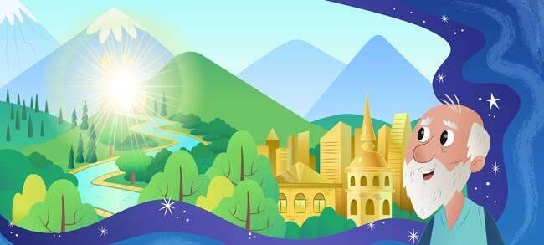
Gud lovede ham også at give det smukke land.

Slide 70
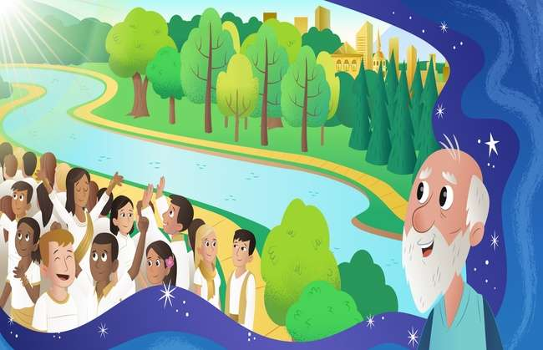
"Dine børn skal være lige så mange som stjernerne på himlen og sandet på stranden." Abraham troede på Herrens løfte.

Slide 71

Gud holdt sit løfte. Sara fødte en søn til Abraham. Abraham gav navnet Isak , som betyder glæde .

Slide 72
Dagens Lektie
Abraham troede virkelig på Guds løfte, selvom det så umuligt ud for ham.
Gud var meget glad, da han så Abrahams tro. Gud gav ham Isak, den lovede søn.
Gud opfylder bestemt sit løfte, selvom det så umuligt ud for os.

Slide 73
Gud er…
Gud er...
Almægtige (i stand til at gøre alt)

Slide 74
Dagens quiz
Hvor gammel var Abraham, da han fik Isak?
① 90
② 80
③ 70
④ 100
④ 100

Slide 75
Dagens ord
Abraham var hundrede år gammel, da hans søn Isak blev født til ham.
(1 Mosebog 21:5)

Slide 76

Nr. 8 Guds ord
Abraham ofrede Isak til Gud

Slide 77
Dagens ord
Da sagde Gud: "Tag din søn, din eneste søn, Isak, som du elsker,
og gå til området Moria. Ofrer ham der som et brændoffer
på et af bjergene, jeg vil fortælle dig om.”
Første Mosebog 22:2

Slide 78

En dag sagde Gud til Abraham:
"Tilbyd mig din eneste søn som et brændoffer."

Slide 79

Abraham elskede Isak så højt, at han var hård, da han hørte fra Gud. Men han besluttede at adlyde Gud.

Slide 80

Abraham bandt Isak og lagde ham på alteret, og han forsøgte at dræbe ham. I samme øjeblik,

Slide 81

"Abraham, Abraham, dræb ham ikke. Gør ham ikke noget. Nu ved jeg, at du frygter og elsker Gud." Dette var den prøve, Gud gjorde for Abraham.

Slide 82

"Tak Gud!" Gud accepterede Abrahams tro med glæde. Gud gjorde ham til alle troendes stamfader.

Slide 83
Dagens lektion
Abraham elskede Isak så højt, men det var vigtigere for ham at adlyde Guds ord.
Jeg burde elske Gud mere end nogen anden ting, og mere end enhver anden person i verden.

Slide 84
Gud er?
Gud er..
Vores far, som gør vores tro stærkere gennem test.

Slide 85
Dagens Quiz
Hvad sagde Gud til Abraham at han skulle ofre som brændoffer?
① Søn
① Søn
② Kone
③ Hund
④ Får

Slide 86
Dagens ord
Da sagde Gud: "Tag din søn, din eneste søn, Isak, som du elsker,
og gå til området Moria. Ofrer ham der som et brændoffer
på et af bjergene, jeg vil fortælle dig om.”
Første Mosebog 22:2

Slide 87

Nr.9 Det Ord af Gud
Isaac skændtes ikke

Slide 88
Dagens ord
Han gik videre derfra og gravede endnu en brønd, og ingen skændtes om den.
Han kaldte den Rehoboth og sagde: "Nu har Herren givet os plads
og vi vil blomstre i landet."
Genesis 26: 22

Slide 89
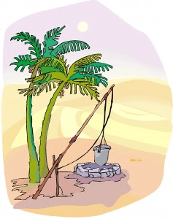
Det brønde var så vigtig, fordi de kunne få frisk vand i ørkenen. Isak fik brøndene arvet af sin far.

Slide 90

Men filistrene misundte ham. Så de fyldte brøndene med jord.

Slide 91
Men Isak skændtes ikke med dem. Han flyttede væk og gravede brønden. Han opdagede en brønd med ferskvand.

Slide 92

På dette tidspunkt tog de andre mennesker brønden fra Isak. Men han skændtes heller ikke med dem.

Slide 93

Gud velsignede Isak. Han gravede en anden brønd igen. Gud gav ham frisk vand derfra. Isak byggede et alter og gav takkeoffer.

Slide 94
Dagens lektion
Isak skændtes ikke med dem, der tog hans brønde.
Gud velsignede Isak.
Vi skal heller ikke skændes med andre.
Vi skal elske og tilgive andre.

Slide 95
Gud er??
Gud ….
Han hader dem, der skændes med andre.
Han elsker dem, som dem, der elsker hinanden.

Slide 96
Dagens quiz
På grund af hvad led Isak en hård tid?
① hus
② lam
③ godt
③ godt
④ familie

Slide 97
Dagens ord
Han gik videre derfra og gravede endnu en brønd, og ingen skændtes om den.
Han kaldte den Rehoboth og sagde: "Nu har Herren givet os plads
og vi vil blomstre i landet."
Genesis 26: 22

Slide 98

Nr.10 Det Ord af Gud
Esau solgte førstefødselsretten
for den ene skål med rød gryderet

Slide 99
Dagens ord
Så gav Jakob Esau noget brød og noget linsestuvning.
Han spiste og drak, og så rejste han sig og gik.
Så Esau foragtede sin førstefødselsret.
Første Mosebog 25:34

Slide 100

Isaks kone, Rebekka, fødte tvillinger. Den første søn hed Esau og den anden var Jakob.

Slide 101

Esau kunne lide at jage. Så han elskede udendørsaktiviteter. Men Jakob var en stille mand, der blev hjemme.

Slide 102

En dag, da Jakob lavede noget gryderet, kom Esau sulten hjem efter jagten.

Slide 103
"Giv mig noget gryderet!", "Sælg mig først din førstefødselsret. Så vil jeg give dig nogle." Esau var så sulten, at han solgte sin førstefødselsret for en skål rød gryderet.

Slide 104

Til sidst bedragede Jakob sin far for at få velsignelsen. Til sidst fik han velsignelsen. Alle disse ting skete ved Guds forsyn.

Slide 105
Dagens lektion
Esau mente, at det var vigtigere at løse sultne problemer end at få den åndelige velsignelse.
Endelig, Jacob blev til det israelitternes stamfader.
Hvad synes du er vigtigere?
Velsignelsen ved at være Guds børn kan ikke erstattes af noget som helst.

Slide 106
Gud er?
Gud er
Gud opfylder sin egen vilje på trods af menneskers fejltagelser og falske.

Slide 107
Dagens Quiz
For hvad solgte Esau sin førstefødselsret?
① nudler
② brød
③ kød
④ rød gryderet
④ rød gryderet

Slide 108
Dagens Ord
Så gav Jakob Esau noget brød og noget linsestuvning.
Han spiste og drak, og så rejste han sig og gik.
Så Esau foragtede sin førstefødselsret.
Første Mosebog 25:34

Slide 109

Nr. 11 Guds ord
Jakobs drøm

Slide 110
Dagens ord
Han havde en drøm, hvori han så en trappe hvile på jorden, med dens top nå til himlen, og Guds engle steg op og ned på den
Genesis 28: 12

Slide 111

Jakob bedragede sin bror med en løgn. Han var bange for at blive dræbt. Så han flygtede hjemmefra til sin onkel i Haran.

Slide 112

Om natten tog han en sten derhen og sov og lagde den under hovedet som en pude. Han var alene der uden familie. Så han var bange og følte sig ensom.

Slide 113

Jakob så Guds engle stige op og ned ad en trappe på jorden til himlen.

Slide 114

Han hørte Guds røst: "Jeg er med dig og vil våge over dig, hvor du end går."

Slide 115

Da han vågnede om morgenen, tilbad han Gud, som lovede, at han ville være med ham, og han gav Gud ære.

Slide 116
Dagens lektion
Ligesom Gud var med Jakob, der var bange for at være alene,
Vor Fader Gud tager sig også af os, når vi er alene.
Ligesom Jakob bør vi ære og give ære til Gud, som altid er med os.

Slide 117
Gud er?
Gud
Gud er med os hvor som helst og når som helst.
Gud tager sig altid af os.

Slide 118
Dagens Quiz
Da Jakob sov, hvad tog han som hovedpude?
① træ
② sten
② sten
③ taske
④ dyrets hud

Slide 119
Dagens ord
Han havde en drøm, hvori han så en trappe hvile på jorden, med dens top nå til himlen, og Guds engle steg op og ned på den
Genesis 28: 12

Slide 120

Nr.12 Det Ord af Gud
Joseph solgt af hans brødre

Slide 121
Dagens ord
"Kom nu, lad os dræbe ham og kaste ham i en af disse cisterner
og sige, at et grusomt dyr fortærede ham.
Så må vi se, hvad der kommer ud af hans drømme."
(1. Mosebog 37:20)

Slide 122

Jakob havde tolv sønner. Han elskede Joseph mere end nogen af sine andre sønner. Så han lavede et rigt smukt klæde til Josef

Slide 123

Hans brødre hadede ham meget, fordi deres far elskede ham specielt. "Lad os sælge Joseph. Lad os fortælle far, at han døde.

Slide 124

De solgte Josef som slave til købmænd, der kom forbi.
Da Jakob hørte dette, blev han dybt ked af det.

Slide 125

Josef levede et hårdt liv som slave. Men han troede og stolede på Gud uden at begå nogen synd.

Slide 126

Josef blev sendt i fængsel på en falsk anklage. Han forsøgte dog at være retfærdig over for Gud selv i fængslet. Gud glemte ikke Josef, og Gud havde fantastiske planer for ham.

Slide 127


Dagens lektion
Josef blev hadet og solgt som slave af sine egne brødre. Han blev også sat i fængsel på en falsk anklage.
Men han stolede på Gud og forsøgte ikke at begå nogen synd så meget desto mere.
Vi kan stå over for nogle vanskeligheder.
Lad os ikke begå nogen synd og bede vores fader Gud om hjælp, som villigt lytter til vores bøn.

Slide 128
Gud er?
Vor Fader Gud..
Vor Fader Gud har fantastiske planer for os selv i vanskelige tider.

Slide 129


Dagens quiz
Hvad gav Jakob kun til Josef blandt sine tolv sønner?
① legetøj
② Bibelen
③ rigt smuk klud
③ rigt smuk klud
④ penge

Slide 130
Dagens ord
"Kom nu, lad os dræbe ham og kaste ham i en af disse cisterner
og sige, at et grusomt dyr fortærede ham.
Så må vi se, hvad der kommer ud af hans drømme."
(1. Mosebog 37:20)

Slide 131

Nr. 13 Guds ord
Joseph blev premierminister i Egypten

Slide 132
Dagens ord
Da sagde Farao til Josef: "Hermed giver jeg dig ansvaret for hele Ægyptens land."
Genesis 41: 41

Slide 133

Farao, Egyptens konge, havde en drøm. 7 fede køer og derefter kom der 7 grimme køer ud. 7 grimme køer spiste 7 fede køer. Det var en meget mærkelig drøm.

Slide 134

Ingen kunne tyde hans drøm i paladset. Den øverste mundskænk, som blev hjulpet af Josef, præsenterede ham for kongen.

Slide 135

Gud gav Josef visdom. Så han kunne fortolke meningen med drømmen og fortalte den til kongen.

Slide 136

Farao blev så rørt, at han udnævnte Josef, som var en fange, til landets næsthøjeste stilling.

Slide 137

Josef blev Egyptens premierminister og herskede godt over landet med den visdom, Gud gav ham.

Slide 138
Dagens lektion
Gud havde de fantastiske planer for Josef.
Når vi står over for nogle vanskeligheder, bør vi heller ikke blive skuffede,
men skulle forvente Guds fantastiske planer for os og tro på Gud..

Slide 139
Gud er?
Gud gør efter hans vilje.
De ringe vil blive ophøjet, og de ophøjede vil blive nedbragt.

Slide 140
Dagens quiz
Hvilke dyr dukkede op i Faraos drøm?
① fugl
② hund
③ hest
④ ko
④ ko

Slide 141
Dagens ord
Så sagde Farao til Josef:
"Hermed sætter jeg dig til at lede hele Ægyptens land."
Genesis 41: 41

Slide 142

Ingen. 14 Guds ord
Joseph mødte sine brødre igen

Slide 143
Dagens ord
Selvom Josef genkendte sine brødre, genkendte de ham ikke.
Genesis 42: 8

Slide 144

Farao udnævnte Josef til Egyptens premierminister. Joseph kontrollerede klogt over de 7 år alvorlige hungersnød.

Slide 145

Men der var ikke korn i Kanaan på grund af hungersnød. De skulle ned til Egypten for at få noget korn at spise. Josefs brødre tog også til Egypten for at købe mad.

Slide 146

Selvom Josef genkendte sine brødre, genkendte de ham ikke.

Slide 147

Josef fortalte dem, hvem han var. De blev forskrækket og så på ham og følte sig bange for ham

Slide 148

Josef forstod, hvorfor Gud sendte ham til Egypten. Han tilgav sine brødre og tog hele sin familie med til Egypten og tog sig af dem sikkert.

Slide 149
Dagens lektion
Josef tilgav sine brødre, som behandlede ham dårligt og elskede dem efter Guds vilje.
Vi er nødt til at tilgive vores familie og venner og elske dem.

Slide 150
Gud er?
Gud..
Tilgiver os og elsker os.

Slide 151
Dagens quiz
Hvilket lands premierminister blev Joseph?
① Egypten
① Egypten
② Israel
③ Persien
④ Babylon

Slide 152
Dagens ord
Selvom Josef genkendte sine brødre, genkendte de ham ikke.
Genesis 42: 8

Slide 153

Nr.15 Guds Ord
Et barn, der blev reddet fra vandet

Slide 154
Dagens ord
Da barnet blev ældre, tog hun det med til Faraos datter, og han blev hendes søn. Hun kaldte ham Moses og sagde: "Jeg trak ham op af vandet."
Exodus 2:10

Slide 155

Egyptens konge, Farao, beordrede at smide alle israelitiske nyfødte drenge i Nilen og lade dem dræbe.

Slide 156

Jokebed, Moses' mor, havde intet andet valg end at lade sin søn blive ført bort på Nilen.

Slide 157

På det tidspunkt så den egyptiske prinsesse tilfældigvis babyen, mens hun badede i floden. Hun havde i tankerne at dyrke drengen.

Slide 158

Hans søster så prinsesse tage den lille dreng op af kurven. Hun introducerede hans rigtige mor, Jochebed, for at amme den lille dreng for hende.

Slide 159

Da barnet blev ældre, blev han taget tilbage til prinsesse for at blive hendes søn. Hun kaldte ham Moses og sagde: "Jeg trak ham op af vandet. Moses voksede i Egypten Palads.

Slide 160
Dagens lektion
Gud reddede Moses.
Gud frelste os med sin fantastiske visdom og kraft (forsyn).
Lad os tro, at Guds planer er større og mere perfekte end mine altid.

Slide 161
Hvem er Gud?
Gud..
Han er den almægtige Gud, som udfører sin vilje på trods af enhver hindring.

Slide 162
Dagens quiz
Hvad skete der med barnet, der blev båret væk i vandet?
① Han blev druknet og spist af fisk.
② Fugle reddede barnet.
③ Gud reddede barnet fra himlen.
④ Prinsesse af Egypten så og reddede ham.
④ Prinsesse af Egypten så og reddede ham.

Slide 163
Dagens ord
Da barnet blev ældre, tog hun det med til Faraos datter, og han blev hendes søn. Hun kaldte ham Moses og sagde: "Jeg trak ham op af vandet."
Exodus 2:10

